Slide 1


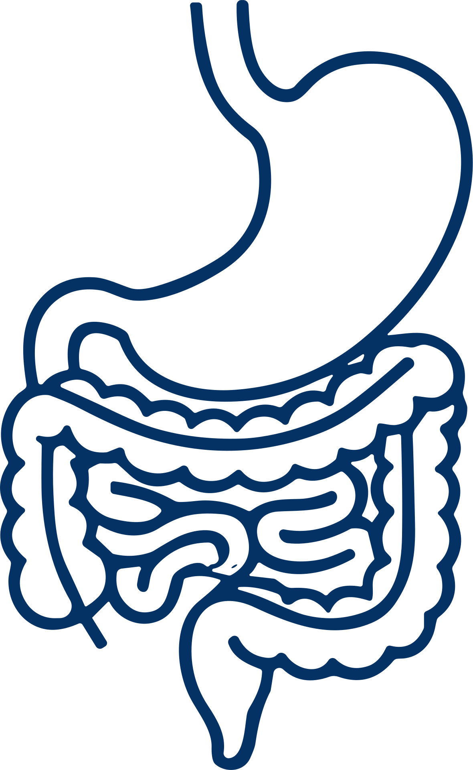
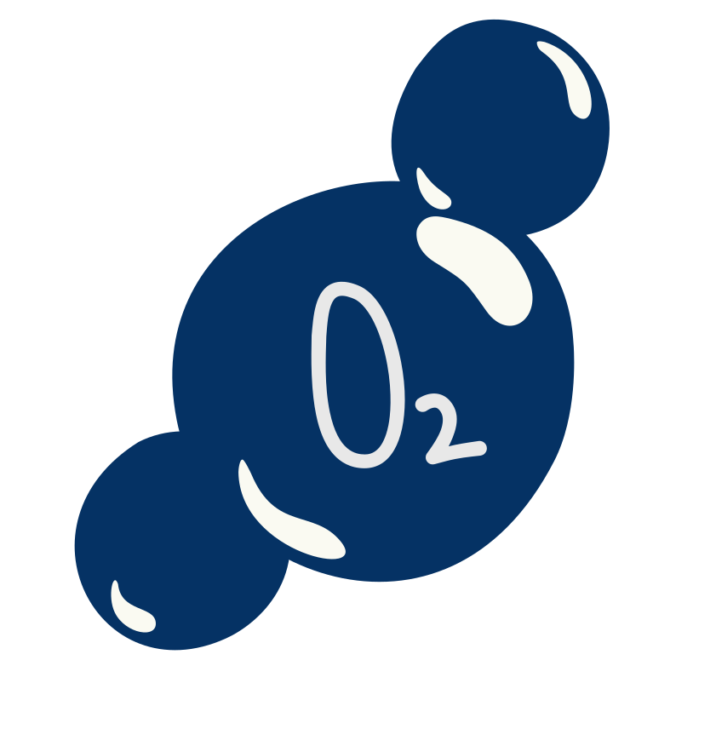
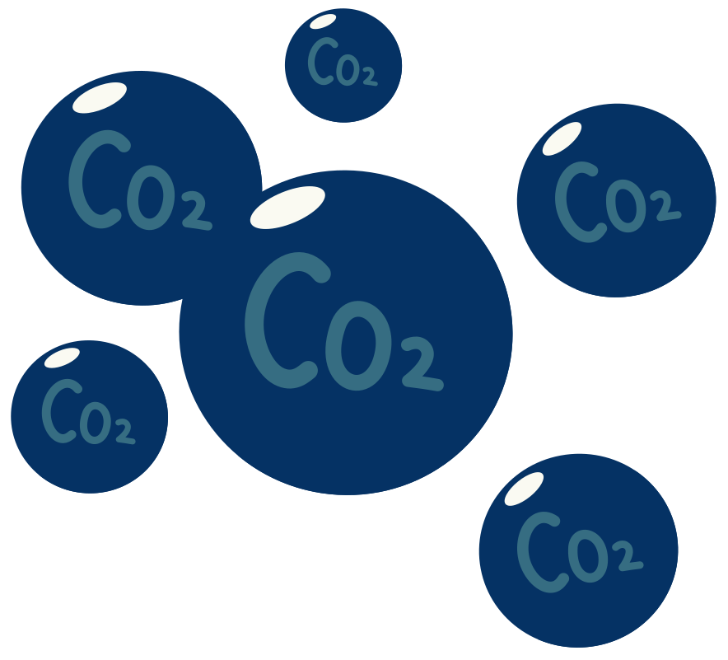


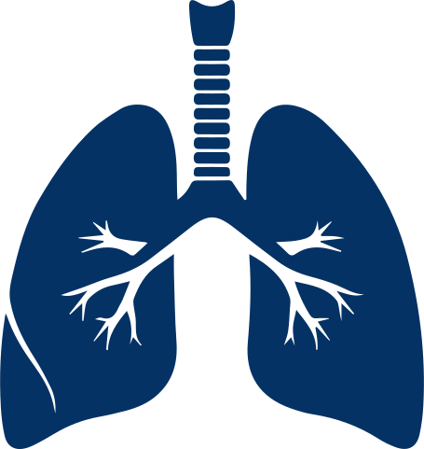

Жизнени процеси
при РАСТЕНИЯТА
и ЖИВОТНИТЕ

Slide 2


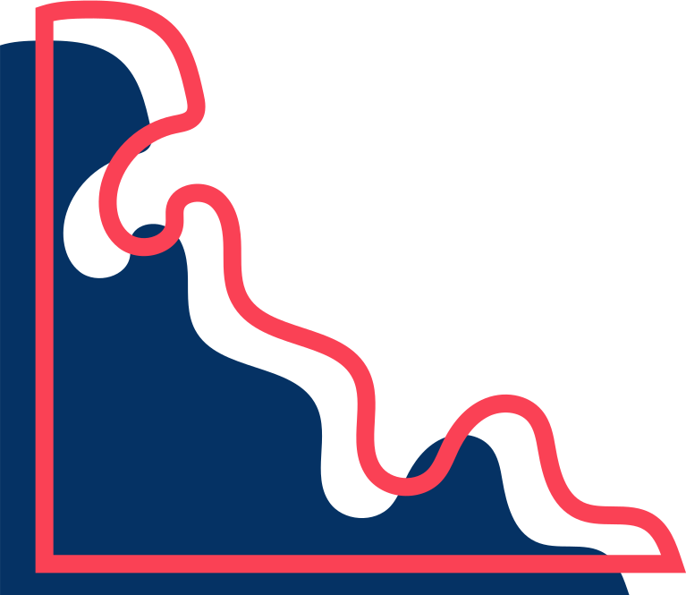
Основни жизнени процеси
Хранене
Отделяне
Дишане

Slide 3



Хранене
Храненето е жизнен процес, чрез който организмите си набавят вещества от околната среда, получават енергия, изграждат и поддържат тялото си.
Без хранене животът е невъзможен.

Slide 4




Хранене при животните
Животните се хранят с готови органични вещества. Те не могат сами да ги произвеждат.
Храната им осигурява:
  енергия
  градивни вещества
Този тип хранене се нарича несамостойно.

Slide 5

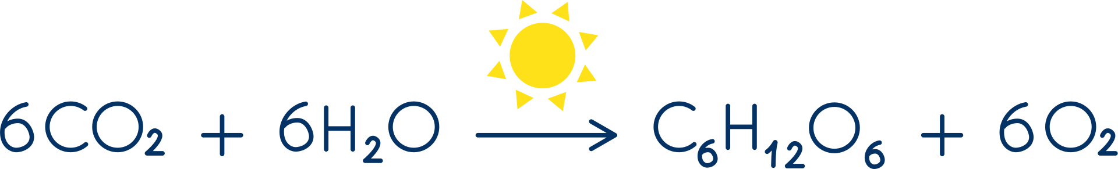


Как протича храненето при животните?
Отделяне на ненужните вещества
Поемане на храна
Смилане
Усвояване
Тези процеси се извършват от храносмилателната система.

Slide 6
Храносмилателна система
Хранопровод
Стомах
Основни органи:
  уста
  хранопровод
  стомах
  черва
Функции:
  разгражда храната
  усвоява полезните вещества
  извежда отпадните вещества
Тънко черво
Дебело черво
Анус

Slide 7
Групи животни, според начина им на хранене
Растителноядни
Хищници
Всеядни
Приемат само храни с растителен произход.
Хранят се с други животни.
Приемат и растителна, и животинска храна.
Паразити
Мършоядни
Извличат хранителни вещества от живи гостоприемници.
Хранят се с мъртви организми.

Slide 8
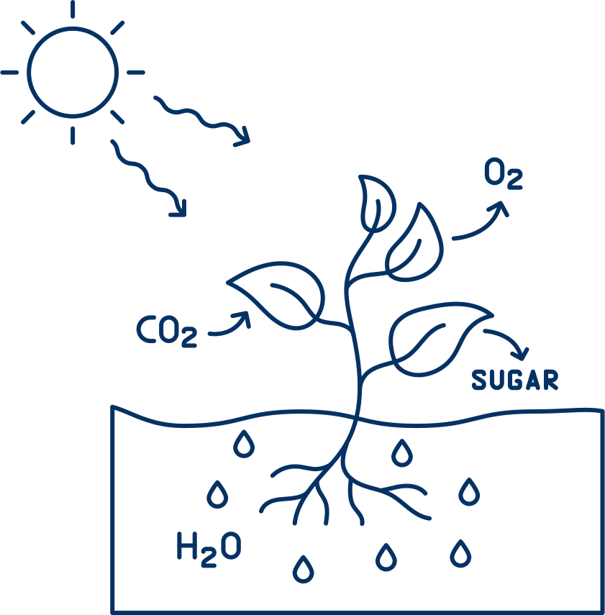

Хранене при растенията
Растенията сами произвеждат храната си.
Те използват:
  вода
  въглероден диоксид
  слънчева светлина
Този тип хранене се нарича самостойно.
Глюкоза

Slide 9
Фотосинтеза
Фотосинтезата е процес, при който в зелените части на растенията с помощта на светлинна енергия се образуват органични вещества (храна) и кислород.
За нейното протичане са необходими:
  слънчева светлина;
  хлорофил;
  вода (от корените);
  въглероден диоксид (от въздуха).

Slide 10
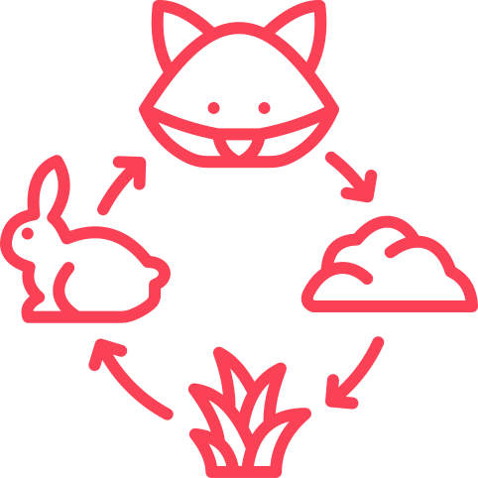
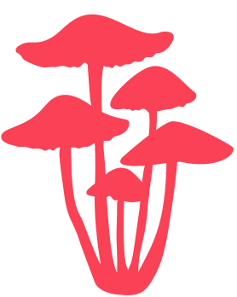
Връзка между растения и животни
  Растенията произвеждат храна.
  Животните използват растенията за храна.
  Мъртвите животни се разграждат в почвата.
  Растенията използват минерални соли от почвата.
  Всички организми са свързани в хранителни вериги.

Slide 11

Хранене при животните
Хранене при растенията
Несамостойно хранене
Самостойно хранене
Храненето се извършва при процеса храносмилане
Храненето се извършва при процеса фотосинтеза
Нуждаят се от готови органични вещества
Нуждаят се от вода, CO₂, светлина
Консумират крана
Произвеждат храна

Slide 12
Дишане
Дишането е жизнен процес, при който:
  организмите приемат кислород;
  в клетките се разграждат хранителни вещества;
  се отделя енергия;
  се образуват въглероден диоксид и вода.
Енергията е необходима за протичането на всички жизнени процеси.

Slide 13

Как протича дишането
глюкоза + кислород
въглероден диоксид + вода + енергия
C₆H₁₂O₆
O₂
6CO₂
6H₂O

Slide 14
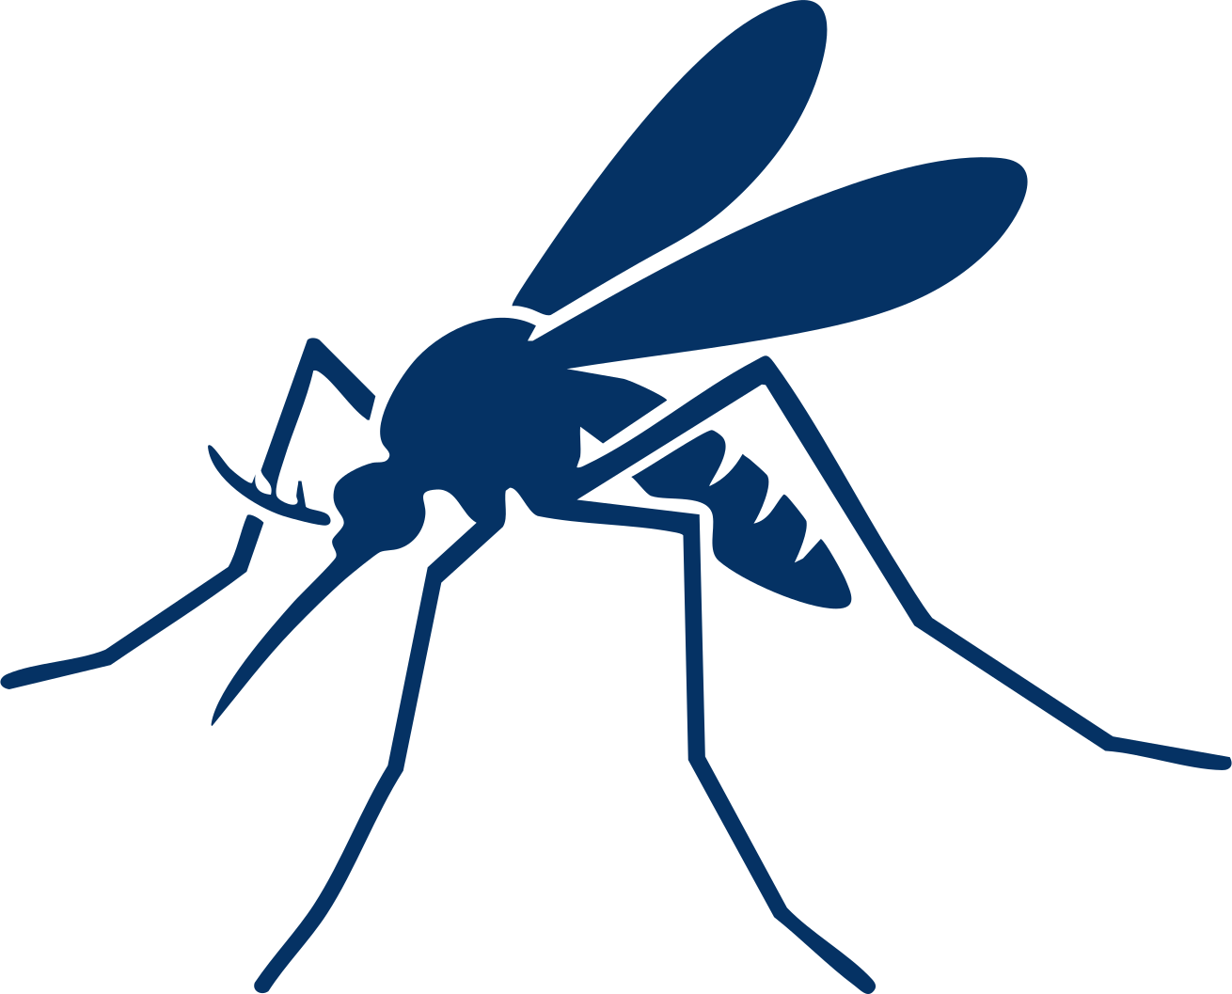

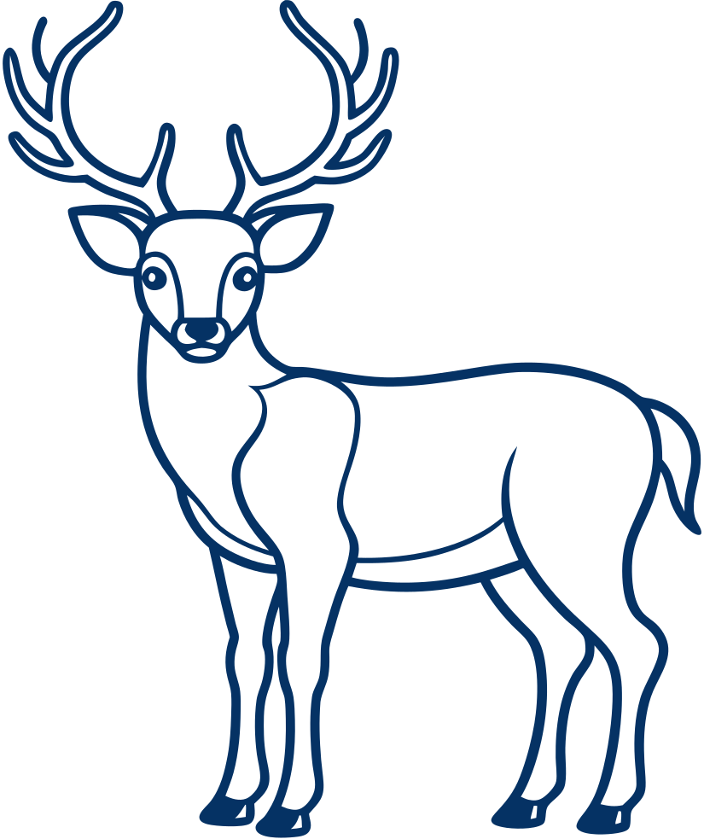
Дишане при животните
Хриле
Трахеи
Животните приемат кислород от околната среда чрез дихателните органи. След това неговите молекули се пренасят чрез кръвта до всички клетки.
Там той се използва за разграждане на хранителни вещества, при което се отделя енергия и въглероден диоксид.
Бели дробове

Slide 15
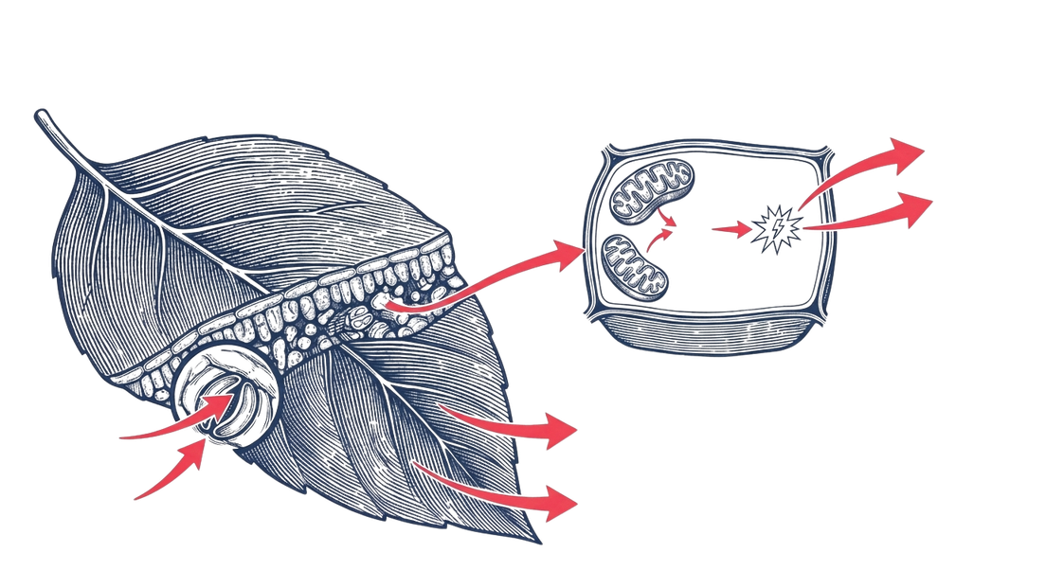
Дишане при растенията
Растенията също дишат, макар това да не се вижда.
Както при животните, те приемат кислород и отделят въглероден диоксид.
За разлика от храненето, дишането протича във всички клетки и е непрекъснат процес (протича и през деня, и през нощта).
Митохондрии
CO₂
Енергия
H₂O
O₂
C₆H₁₂O₆
O₂
Фотосинтеза
Устица
Дишане

Slide 16
Дишане при животните
Дишане при растенията
Приемат кислород
Приемат кислород
Отделят въглероден диоксид
Отделят въглероден диоксид
В специализирани клетки на дихателните органи
Във всички клетки на организма
Осигурява енергия
Осигурява енергия

Slide 17
Отделяне
Отделянето е процес, при който организмите се освобождават от вредни и ненужни вещества - въглероден диоксид, вода, вредни вещества от обмяната.
Това е жизненоважен процес за оцеляването на организмите, тъй като подпомага за поддържането на хомеостазата, като предотвратява натрупването на токсини.

Slide 18

Отделяне при животните
Нефридии
Малпигиеви тръбички
Извършва се чрез отделителни органи:
  бъбреци – при гръбначни животни;
  малпигиеви тръбички – при насекоми;
  нефридии – при червеи.
Те пречистват организма от отпадни вещества.
Бъбреци

Slide 19
Как протича отделянето при животните?
Отпадните вещества се образуват в клетките
Отделят се чрез специални органи
Пренасят се чрез кръвта
Отделянето на отпадните вещества се извършва от органите на отделителната система.

Slide 20
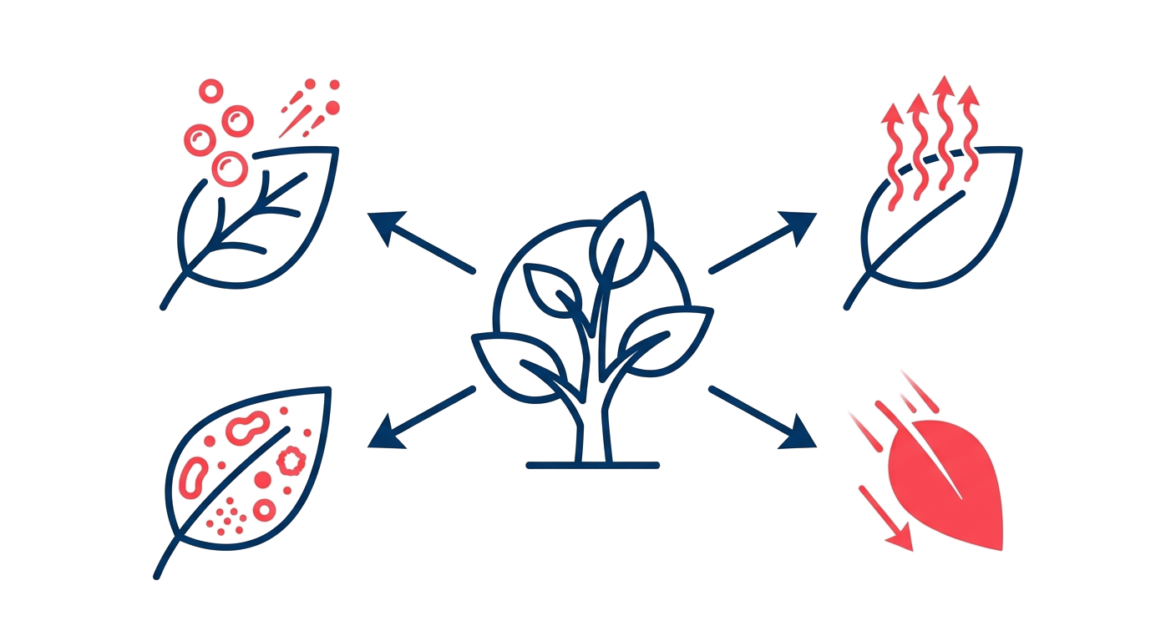
Отделяне при растенията
Изпарение на вода
Отделяне на кислород
Растенията нямат специални отделителни органи.
Те отделят вещества чрез:
  устицата;
  листата (опадане);
  повърхността си.
Част от веществата се натрупват в тъканите.
Опадане на листата
Натрупване в тъканите

Slide 21
Отделяне при животните
Отделяне при растенията
Отделят урина, CO₂, вода
Отделят кислород, вода, соли
Чрез отделителната система
През клетките по повърхността
В специализирани отделителни органи
Няма специализирани органи
Пречиства организма
Поддържа жизнените процеси

